Slide 1
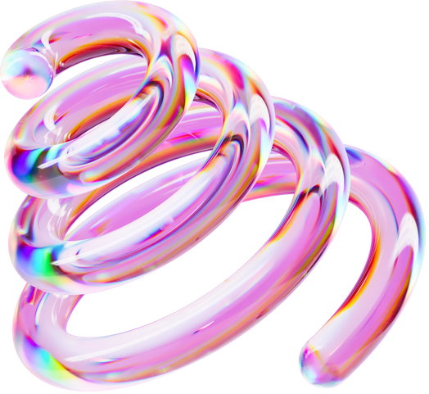


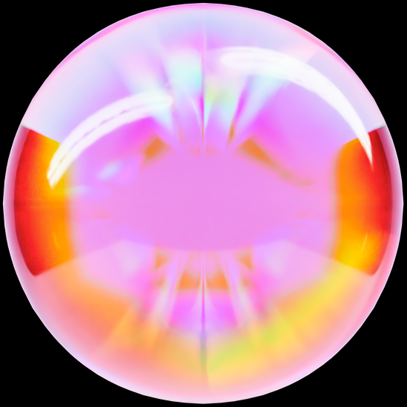
CIFAR-10
Artificial Intelligence
by Tiara Agustin

Slide 2
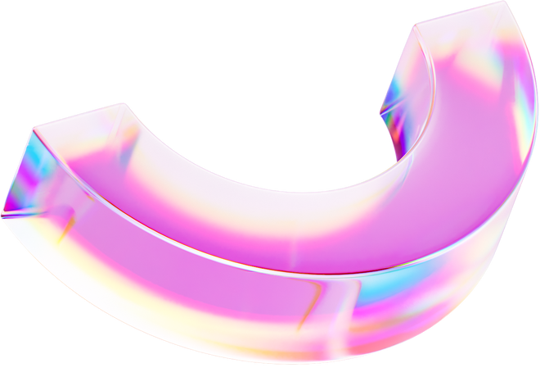
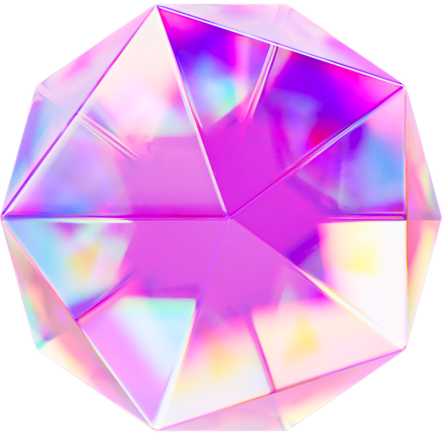
IMPLEMENTASI JARINGAN SARAF TIRUAN
Jenis Kasus
Dataset yang digunakan
Jumlah Fitur, Label
Jenis Jaringan Saraf Tiruan yang digunakan
Jenis Optimisasi
Jenis Fungsi Aktivasi yang digunakan
Jumlah Hidden Layyer
Jumlah total Hidden Node
Jumlah Total Bobot (Weight)

Slide 3
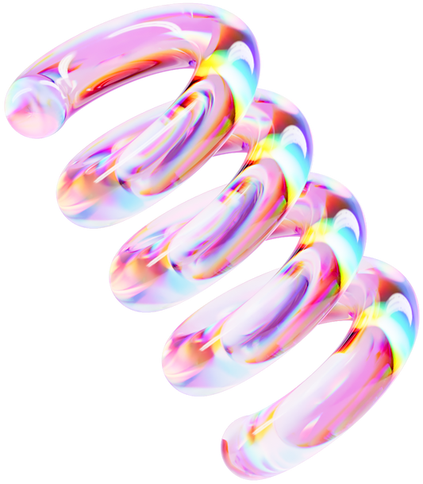
Jenis Kasus
Jenis kasus yang dikaji adalah klasifikasi gambar (image classification).
Model ini digunakan untuk mengklasifikasikan gambar-gambar dalam dataset CIFAR-10 ke dalam 10 kategori, seperti pesawat terbang, mobil, burung, kucing, dan lain-lain.

Slide 4
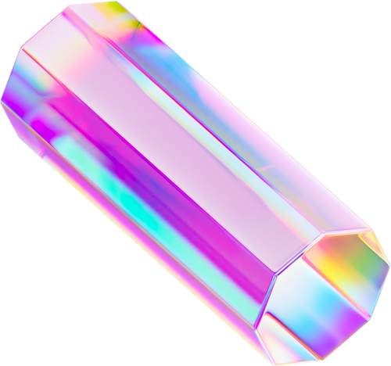

DATASET
CIFAR-10 DATASET
CIFAR-10 adalah sebuah dataset yang berisi 60.000 gambar berwarna dalam 10 kelas, masing-masing kelas terdiri dari 6.000 gambar. Terdapat 50.000 gambar untuk pelatihan dan 10.000 gambar untuk pengujian.
Link: https://www.cs.toronto.edu/~kriz/cifar-10-python.tar.gz

Slide 5
JUMLAH FITUR DAN LABEL
Dataset CIFAR-10 terdiri dari gambar berwarna dengan dimensi 32x32 piksel dan 3 saluran warna (RGB), sehingga setiap gambar memiliki total 3.072 fitur (32×32×3). Dataset ini diklasifikasikan ke dalam 10 kelas, yaitu: airplane, automobile, bird, cat, deer, dog, frog, horse, ship, dan truck.

Slide 6
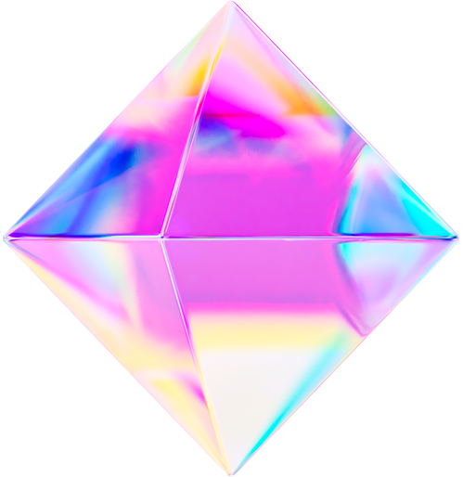
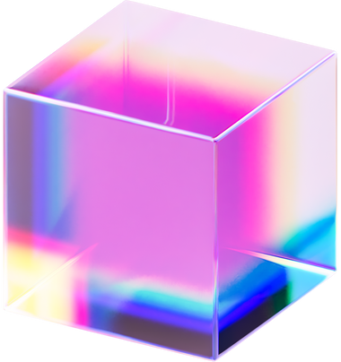
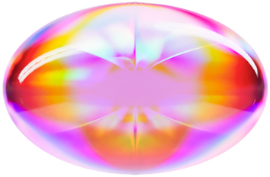
Jenis cnn
CNN adalah jenis jaringan yang sangat efektif untuk pengolahan gambar karena kemampuannya untuk mengekstraksi fitur dari gambar melalui lapisan konvolusional. CNN dapat secara otomatis mempelajari fitur-fitur penting seperti tekstur, pola, dan bentuk yang ada dalam gambar tanpa memerlukan ekstraksi fitur manual.
Dalam kasus ini, CNN digunakan untuk mengklasifikasikan gambar dari dataset CIFAR-10 ke dalam 10 kategori objek, seperti pesawat terbang, mobil, burung, kucing, dan lainnya. CNN memungkinkan model untuk mempelajari fitur visual dari setiap kategori objek, sehingga dapat mengidentifikasi dan mengklasifikasikan gambar dengan akurat. CNN memiliki keunggulan dalam mendeteksi fitur yang mungkin tidak mudah dikenali oleh manusia dan memberikan hasil yang lebih cepat dan efisien dalam klasifikasi gambar.

Slide 7
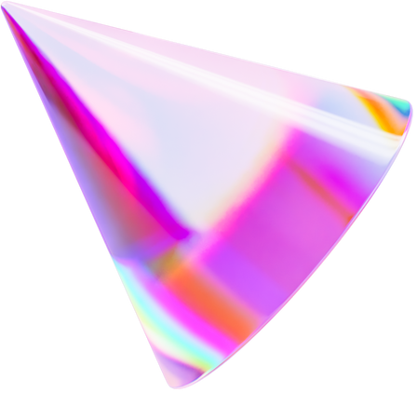
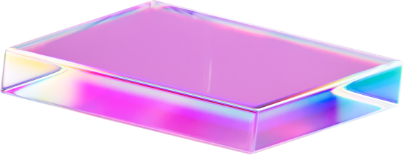
jenis optimisasi
Model ini menggunakan Adam Optimizer karena memiliki kemampuan untuk menyesuaikan learning rate secara adaptif untuk setiap parameter. Hal ini memungkinkan model untuk lebih cepat dan efisien dalam menemukan solusi optimal, terutama pada dataset yang besar dan kompleks. Adam menggabungkan keunggulan dari metode momentum dan RMSProp, sehingga dapat mempercepat proses konvergensi dan menghindari kesulitan yang biasanya terjadi pada algoritma optimisasi lainnya, seperti Stochastic Gradient Descent (SGD). Dengan sifat adaptif dan stabilitasnya, Adam sangat cocok untuk model deep learning seperti CNN yang digunakan pada tugas klasifikasi gambar dengan dataset CIFAR-10.

Slide 8
jenis fungsi aktivasi
ReLU (Rectified Linear Unit) digunakan di lapisan konvolusional dan lapisan tersembunyi (hidden layers) untuk meningkatkan non-linearitas model.
Softmax digunakan di lapisan output untuk klasifikasi multi-kelas, karena memberikan probabilitas yang menjumlahkan menjadi 1 untuk setiap kelas.

Slide 9
JUMLAH hidden layer
Model ini terdiri dari 3 lapisan konvolusional (Conv2D) dan 1 lapisan padat (Dense) yang membentuk hidden layers.
Conv2D Layer (Lapisan Konvolusional) - Lapisan 1:
Menerima input gambar dan melakukan operasi konvolusi dengan 32 filter.
Jumlah node: 32 (jumlah filter yang digunakan di lapisan ini).
Conv2D Layer (Lapisan Konvolusional) - Lapisan 2:
Menerima output dari lapisan konvolusional pertama dan melakukan operasi konvolusi dengan 64 filter.
Jumlah node: 64 (jumlah filter yang digunakan di lapisan ini).
Conv2D Layer (Lapisan Konvolusional) - Lapisan 3:
Menerima output dari lapisan konvolusional kedua dan melakukan operasi konvolusi dengan 64 filter.
Jumlah node: 64 (jumlah filter yang digunakan di lapisan ini).
Dense Layer (Lapisan Padat) - Lapisan 4:
Menerima output dari lapisan konvolusional ketiga setelah di-flatten dan melakukan operasi padat dengan 64 node.
Jumlah node: 64 (jumlah neuron di lapisan ini).

Slide 10
JUMLAH total hidden note per layer
Jumlah Total Hidden Node:
Conv2D Layer pertama: 32 nodes
Conv2D Layer kedua: 64 nodes
Conv2D Layer ketiga: 64 nodes
Dense Layer keempat: 64 nodes
Jumlah Total Hidden Node per Layer:
Total jumlah node di semua hidden layers adalah 32 + 64 + 64 + 64 = 224 node.
Jadi, model ini memiliki 4 hidden layers dengan 224 total hidden nodes di seluruh layer.

Slide 11
JUMLAH total bobot (weight)
Untuk menghitung Jumlah Total Bobot (Weight) pada model, kita perlu menghitung jumlah bobot yang ada pada setiap layer, yang meliputi bobot antara neuron di setiap lapisan dan bias di setiap lapisan.
Conv2D Layer pertama (Lapisan 1):
Input Shape: (32, 32, 3)
Filter: 32 filter dengan ukuran kernel (3, 3)
Jumlah Bobot:
(3 × 3 × 3 + 1) × 32 = (27 + 1) × 32 = 28 × 32 = 896
Conv2D Layer kedua (Lapisan 2):
Input Shape: (16, 16, 32)
Filter: 64 filter dengan ukuran kernel (3, 3)
Jumlah Bobot:
(3 × 3 × 32 + 1) × 64 = (288 + 1) × 64 = 289 × 64 = 18,496

Slide 12
JUMLAH total bobot (weight)
Conv2D Layer ketiga (Lapisan 3):
Input Shape: (8, 8, 64)
Filter: 64 filter dengan ukuran kernel (3, 3)
Jumlah Bobot:
(3 × 3 × 64 + 1) × 64 = (576 + 1) × 64 = 577 × 64 = 36,928
Dense Layer (Lapisan 4):
Input Shape: Flatten output dari lapisan konvolusional ketiga (8x8x64 = 4096 neuron)
Jumlah Neuron: 64 neuron pada lapisan padat
Jumlah Bobot:
(4096 + 1) × 64 = 4097 × 64 = 262,144
Dense Output Layer:
Input Shape: 64
Jumlah Output: 10
Jumlah Bobot:
(64 + 1) × 10 = 65 × 10 = 650
Jumlah Total Bobot (Weight):
896 + 18,496 + 36,928 + 262,144 + 650 = 318,114

Slide 13
THANK YOU

